Slide 1
Здравствуй дорогой друг. Сегодня, вместе со мной, ты отправишься в путешествие по страницам математики.

Slide 2
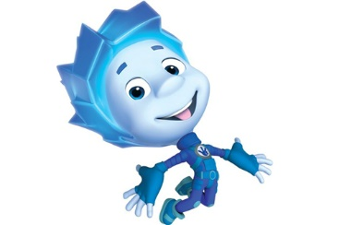
Но прежде чем нам отправиться в путешествие, ты должен отгадать мою загадку, ответ которой будет являться темой нашего путешествия.

Slide 3
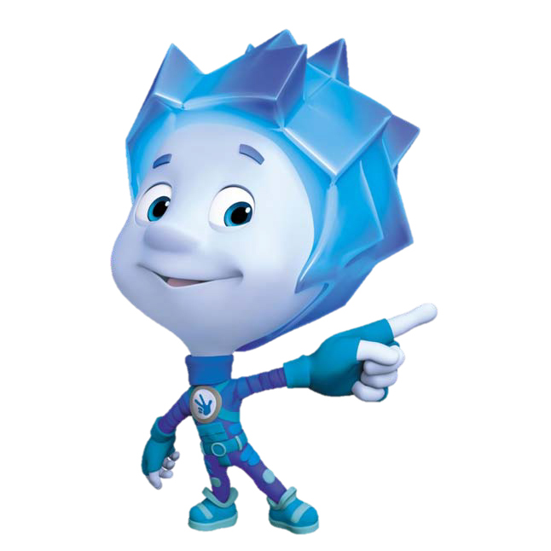
У нее нет ничего:
Нет ни глаз, ни рук, ни носа,
Состоит она всего
Из условия с вопросом.
Как ты думаешь,что это?
Правильно,задача.

Slide 4
Итак, тема нашего урока решение задач.
Ты знаешь из чего состоит задача?

Slide 5
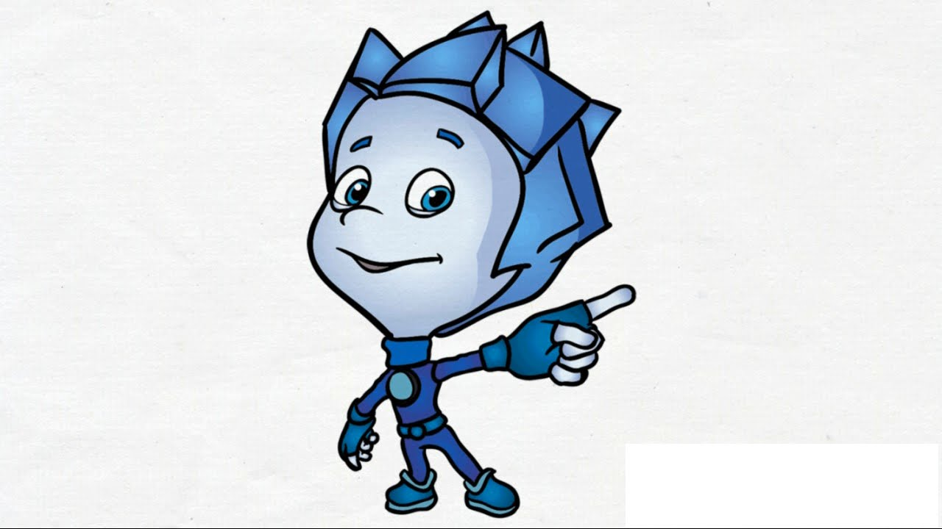
Задача состоит из:
Условия
Вопроса
Схемы
Решения
Ответа

Slide 6
Мальчик собрал 3 листика. Девочка собрала 2 листика.Сколько всего листиков?
То,что выделено красным цветом-это УСЛОВИЕ задачи, т.е. то, что нам известно.

Slide 7
Мальчик собрал 3 листика. Девочка собрала 2 листика. Сколько всего листиков?
То,что выделено красным цветом-это ВОПРОС задачи, т.е. то, что надо узнать

Slide 8
Мальчик собрал 3 листика. Девочка собрала 2 листика. Сколько всего листиков?
Давай составим схему по этой задачи.
Начертим прямую.
Потом на ней отметим то,что нам дано.
А теперь,то что нужно найти.
Собрал мальчик
Собрала девочка
?

Slide 9
Мальчик собрал 3 листика. Девочка собрала 2 листика. Сколько всего листиков?
Как найти, сколько всего листиков? (3+2=5) Это РЕШЕНИЕ задачи.

Slide 10
Мальчик собрал 3 листика. Девочка собрала 2 листика. Сколько всего листиков?
3+2=5
5-это Ответ задачи.

Slide 11
А теперь давай попробуем решить задачу.
УУ Сони было 4 марки, а у Поли на 2 марки меньше. Сколько марок было у Поли?

Slide 12
Что нам дано в условии?
УУ Сони было 4 марок, а у Поли на 2 марок меньше.

Slide 13
Нарисуем схему.
Соня
Поля
4
На 2 меньше,чем у Сони

Slide 14
Что нам нужно сделать,чтобы найти сколько марок было у Поли?
Правильно,нужно из марок Сони вычесть 2. Тогда чему это будет равно?
4-2=?
Правильно, 2.

Slide 15
Давай правильно запишем ответ.
Ответ: 2 марки было у Поли.

Slide 16
На грядке выросло 10 морковок. Для салата сорвали 4 морковки. Сколько морковок осталось на грядке?
Эту задачу попробуй решить сам.

Slide 17
Твоя схема должна выглядеть примерно так
4 сорвали
? осталось
Всего морковок
10

Slide 18
Проверь себя!
Выросло 10 морковок,сорвали 4 морковки.
Значит,надо из 10 вычесть 4
10-4=6
Ответ:6 морковок осталось на грядке.

Slide 19
Давай повторим,что мы сегодня прошли.
Из чего состоит задача?
Правильно,из условия,вопроса,решения и ответа. Приведи пример каждого из компонентов.

Slide 20
МОЛОДЕЦ!!!

